Slide 1
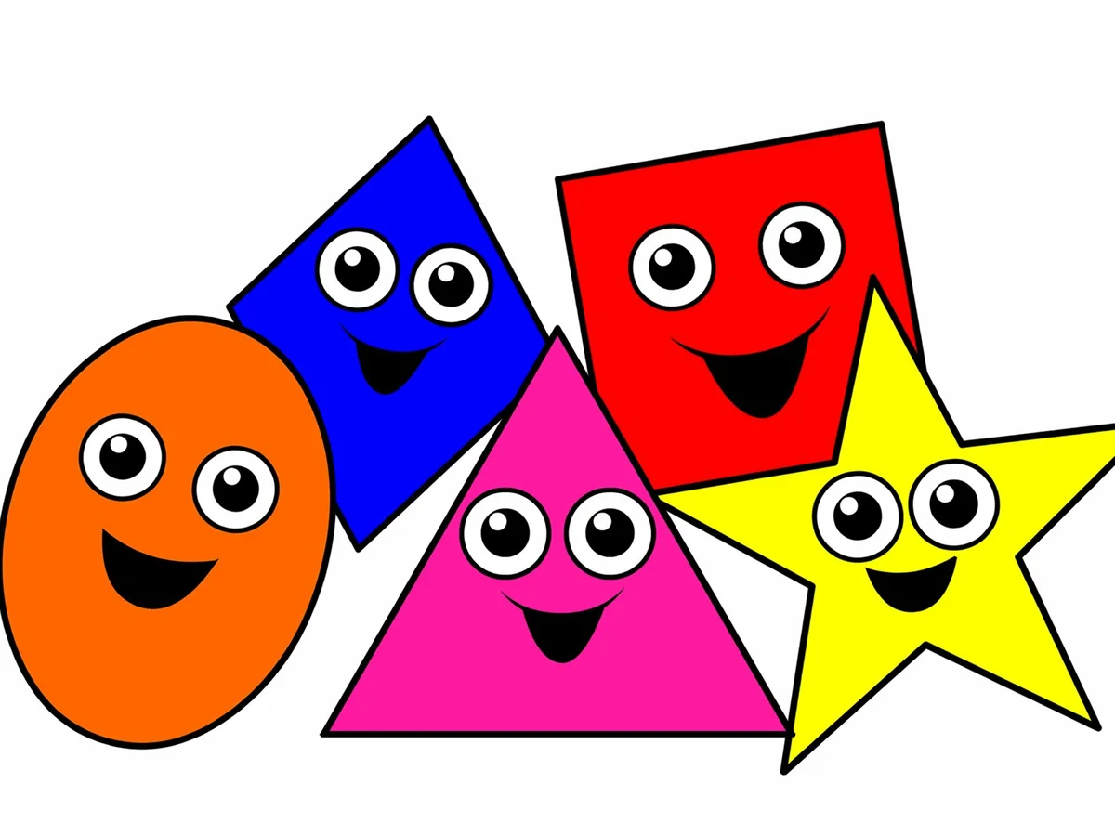
«Треугольник и квадрат»
Жили-были два брата:
Треугольник с Квадратом.
Старший - Квадратный,
Добродушный, приятный.
Младший - треугольный -
Вечно недовольный.
Стал расспрашивать Квадрат:
Почему ты злишься, брат?
Тот кричит ему:
-Смотри:
Ты полней меня и шире.
У меня углов лишь три,
У тебя же их четыре!
Но квадрат ответил:
-Брат!
Я же старше, я – Квадрат!
И сказал еще нежнее:
Неизвестно, кто нужней!
Но настала ночь, и к брату,
Натыкаясь на столы,
Младший лезет воровато,
Срезать старшему углы.
Уходя, сказал:
- Приятных, я тебе желаю снов!
Спать ложился – был квадратным,
А проснешься без углов.
Но на утро младший брат
Страшной мести был не рад.

Slide 2
Треугольник
Треугольный треугольник Угловатый своевольник. Он похож на крышу дома И на шапочку у гнома. И на острый кончик стрелки, И на ушки рыжей белки. Угловатый очень с виду Он похож на пирамиду!

Slide 3
Круг
Круглый круг похож на мячик, Он по небу солнцем скачет. Круглый словно диск луны, Как бабулины блины, Как тарелка, как венок, Как веселый колобок, Как колеса, как колечки, Как пирог из теплой печки!

Slide 4
Квадрат
Словно стол стоит квадрат. Он гостям обычно рад. Он квадратное печенье Положил для угощенья. Он - квадратная корзина И квадратная картина. Все четыре стороны У квадратика равны.

Slide 5
Прямоугольник
Как окно прямоугольник, Аккуратный, словно школьник. Он похож дверь, на книжки, И на ранец у мальчишки. На автобус, на тетрадку, На большую шоколадку. На корыто поросенка И на фантик у ребенка.

Slide 6
Ромб
Слон квадратик повернул, Присмотрелся и вздохнул. Сверху сел, чуть-чуть примял, И квадратик ромбом стал!

Slide 7
Овал
С высоты кружок упал. Он теперь не круг – овал! Он овальный, как жучок, Он похож на кабачок, На глаза и на картошку, А еще похож на ложку, На орех и на яйцо, На овальное лицо!

Slide 8
Трапеция
Если влезть с пилой повыше, Отпилить у дома крышу, То хозяев мы обидим, Но трапецию увидим! А потом мы все починим И из шкафа юбку вынем. Мы увидим: юбка тоже На трапецию похожа!

